Slide 1
TUGAS AKHIR DATA MINING
KELOMPOK 2 :
AYU RAHMAWATI - 14012200052
OKTARIA GISELLA - 14012200199
MUTIA RAHMAYANI – 14012200150
ISMAIL - 14012200231

Slide 2
Prediksi Serangan Panik Berdasarkan Gejala Fisik dan Gaya Hidup Menggunakan Algoritma Decision Trees
METODE yang direkomendasikan : Clustering (K-means) dan Decision Trees K-Means Clustering
Dan metode yang paling akurat :Decision Trees K-Means Clustering dapat digunakan untuk eksplorasi pola, metode ini lebih berfokus pada segmentasi tanpa memberikan interpretasi langsung terkait penyebab serangan panik. Di sisi lain, decision trees memberikan pemahaman yang lebih akurat tentang faktor-faktor utama yang mempengaruhi fenomena yang diteliti.

Slide 3
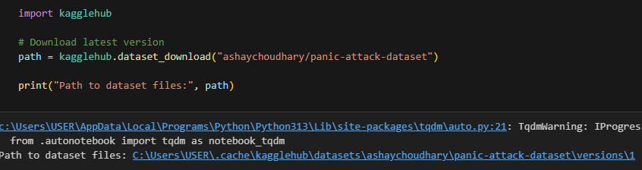
IMPORT DATA DI KAGGLE.COM
https://www.kaggle.com/datasets/ashaychoudhary/panic-attack-dataset

Slide 4
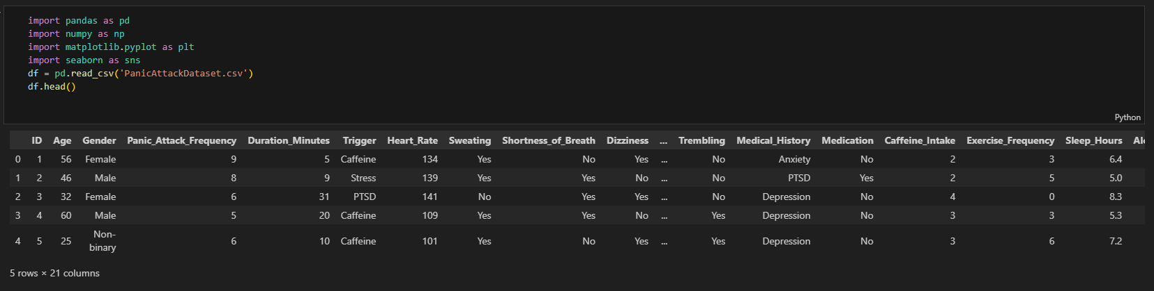
IMPORT LIBRARY

Slide 5
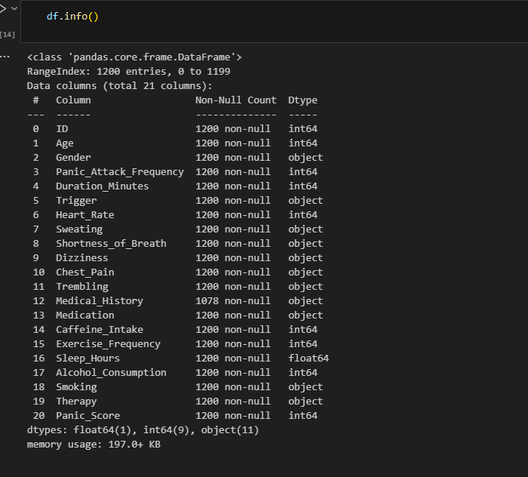
MELIHAT TYPE DATA

Slide 6
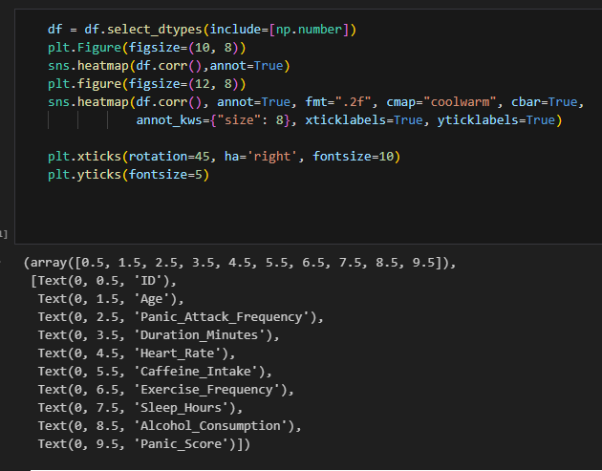
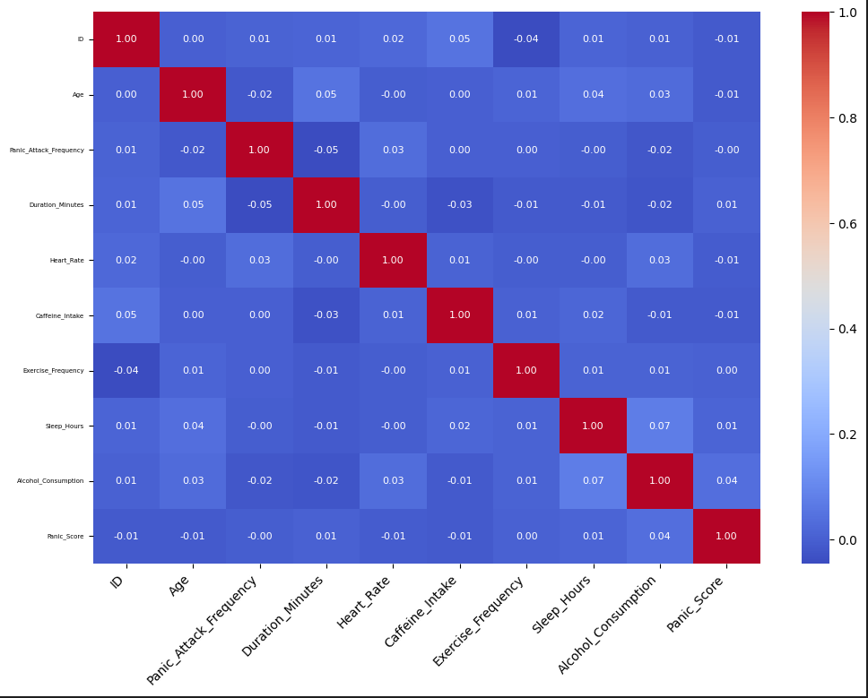
Proses ini digunakan untuk menentukan data mana saja yang bisa digunakan.

Slide 7
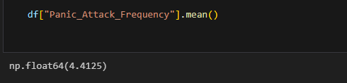
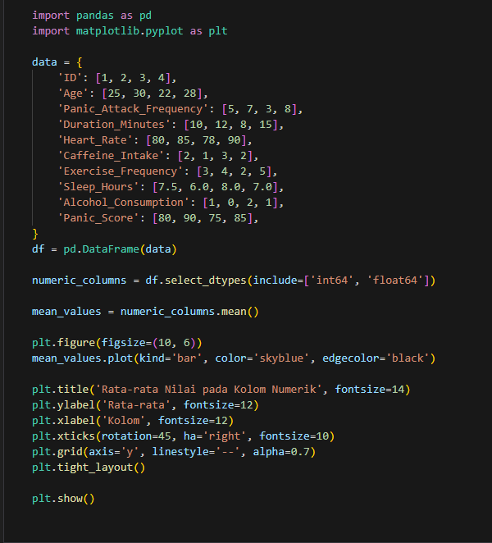
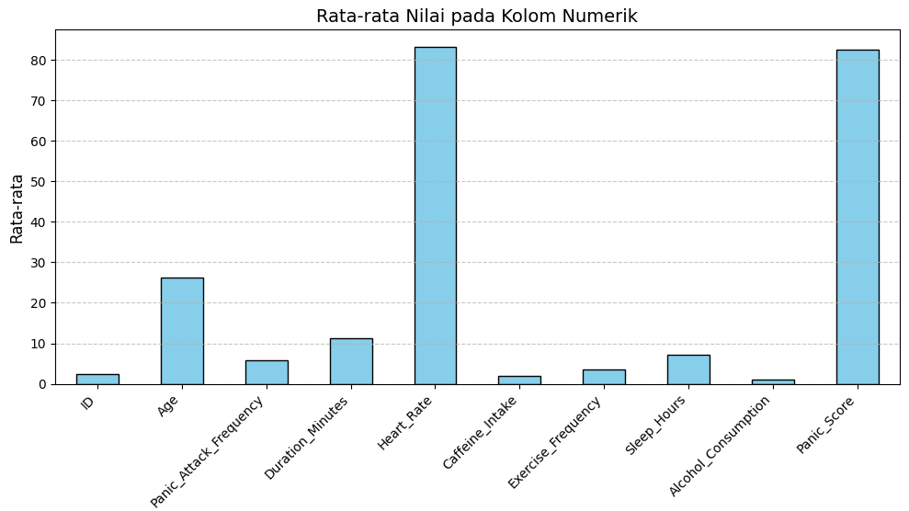
Panik attack frekuensi rata-rata
Rata Rata by tipe data

Slide 8
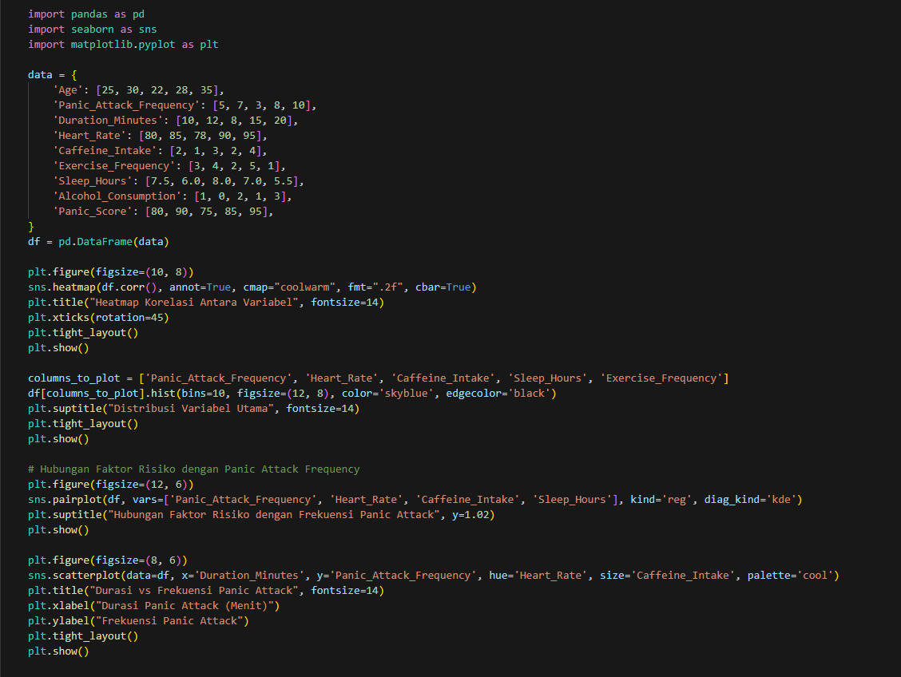
Heatmap Korelasi Antara Variabel

Slide 9
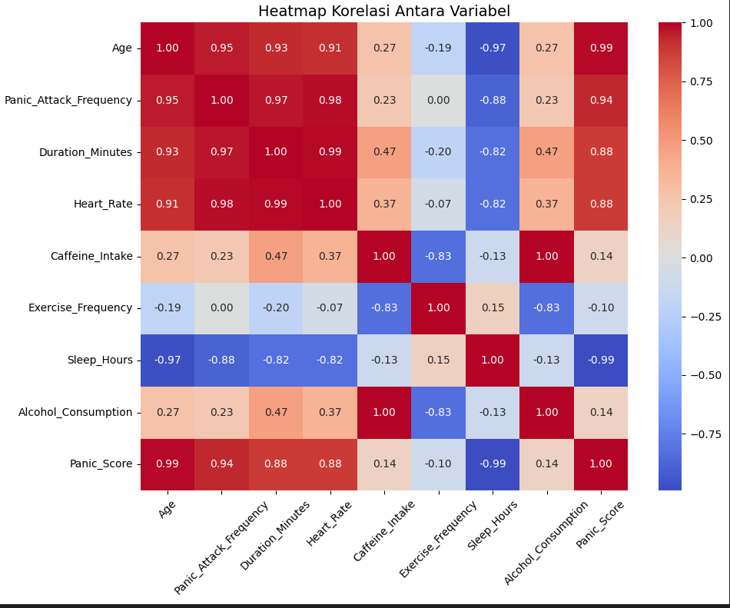

Slide 10
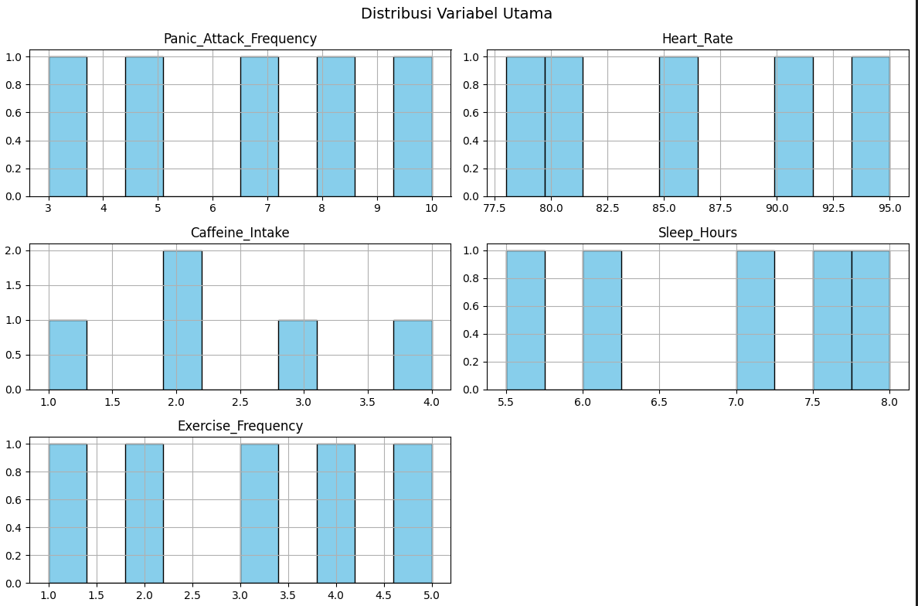
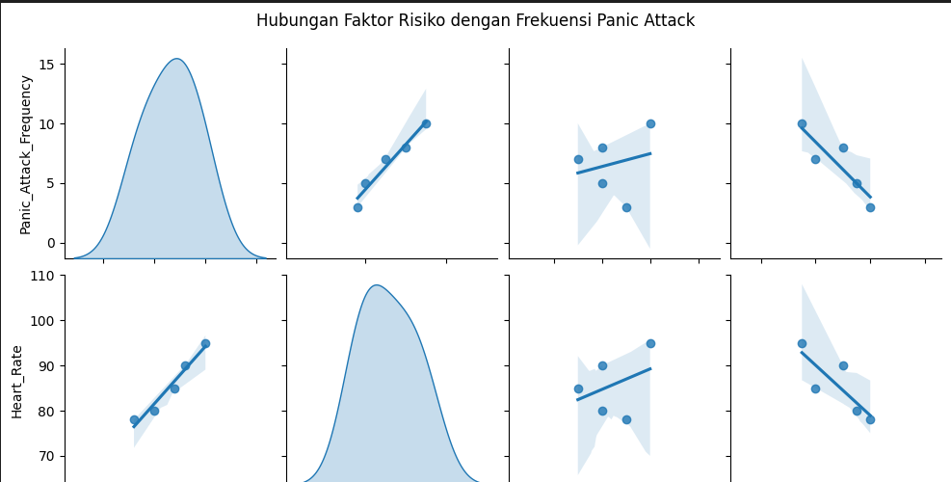
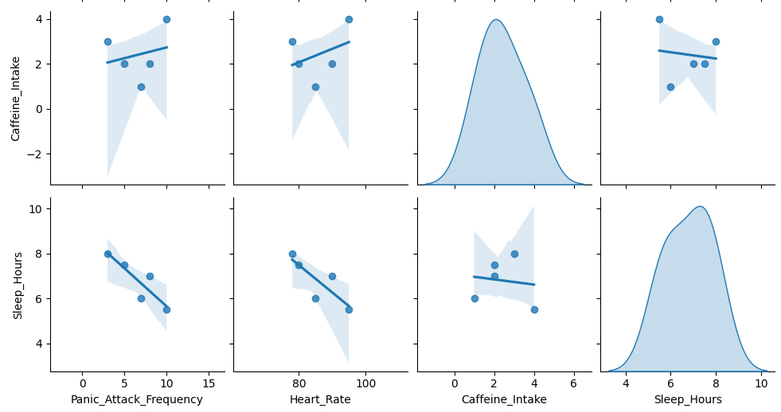

Slide 11
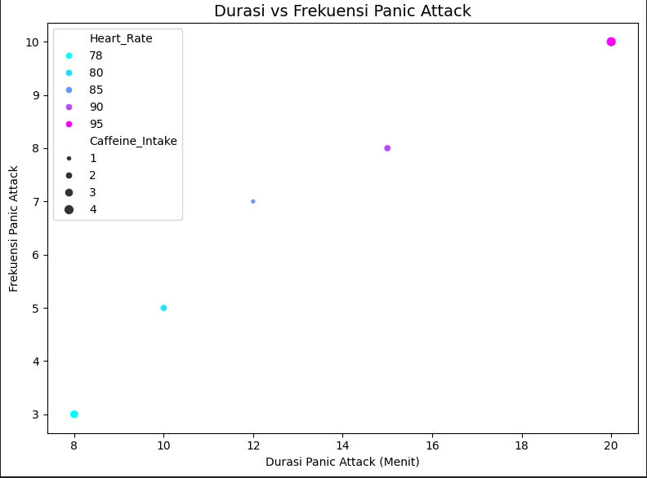

Slide 12
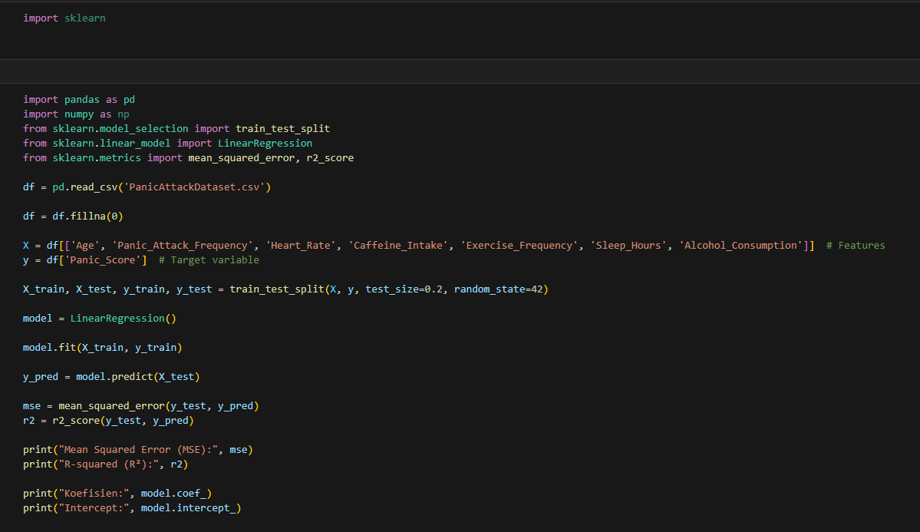
IMPORT LIBRARY
MODEL LINEAR REGRESSION

Slide 13
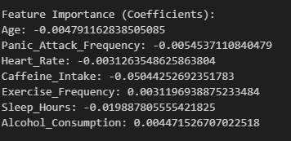
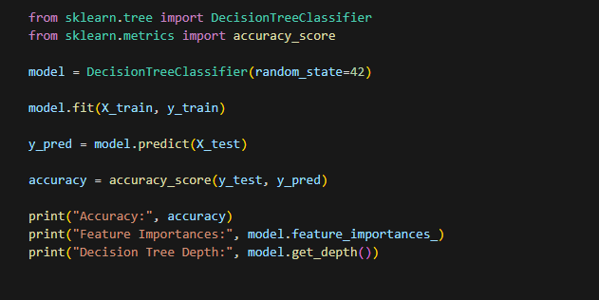

MODEL LINEAR REGRESSION
Model DecisionTreeClassifier

